Slide 1
Информация. интернет
7.04.2020

Slide 2

Что такое информация?
Сведения об окружающем мире и протекающих в нём процессах, воспринимаемые человеком или специальным устройством (спец.). Передача информации. Теория информации (раздел кибернетики,изучающий способы измерения и передачи информации). (Из словаря Ожегова)

Slide 3
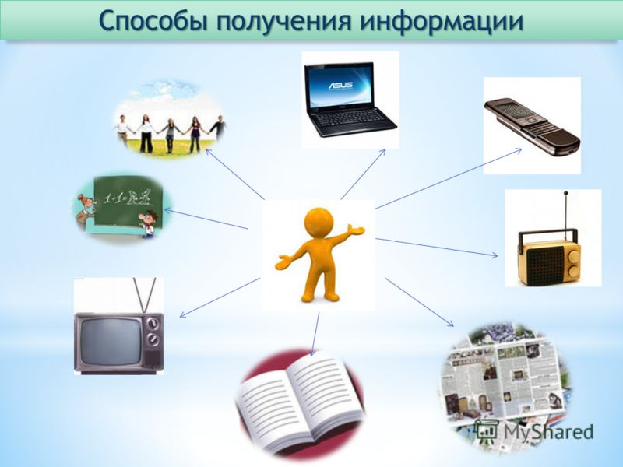
Где человек добывает информацию?

Slide 4
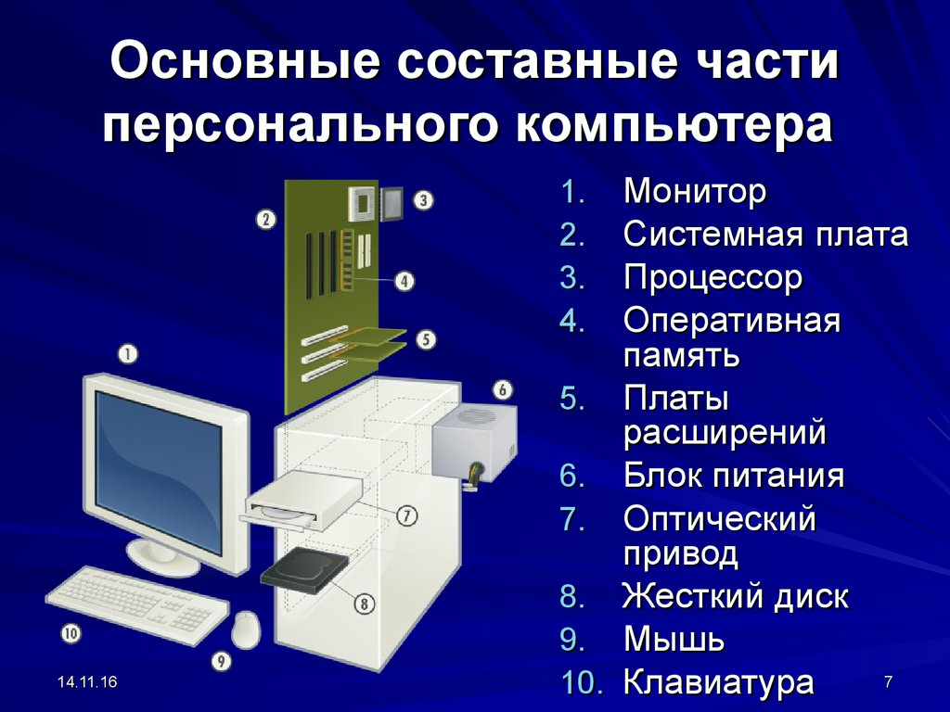
Где люди используют компьютер?

Slide 5
Беседа
С какой целью используете компьютер вы?
Раскройте плюсы и минусы компьютера для подрастающего поколения?
Сформулируйте правила работы за компьютером.

Slide 6

Интерне́т (англ. Internet, мфа: ) — всемирная система объединенных компьютерных сетей для хранения и передачи информации. Часто упоминается как Всемирная сеть и Глобальная сеть, а также просто Сеть

Slide 7

Самые популярные поисковые системы в интернете

Slide 8
Как добыть информацию в интернете?
1) В поисковике ввести информацию, которая интересует (читать книгу, скачать песню, как вымерли динозавры, рисунок бабочки и т.д)
2) Компьютер выдаст тысячи найденных вариантов. Просмотреть некоторые, ознакомиться с содержанием.
3) нужное скопировать (или скачать) на свой компьютер

Slide 9
Задание
Найти информацию в интернете про Илью Муромца

Slide 10
Итог урока
Какую информацию об Илье Муромце узнали?
Чему учились сегодня на уроке?
Из каких частей состоит компьютер?
Какие существуют поисковые системы в интернете ?
-Как добыть самостоятельно информацию в интернете?

Slide 11
Домашнее задание
Используя материалы интернета, подготовить сообщение на любую тему.

